Slide 1


Trò chơi
Ai nhanh hơn
Thiết kế TC: Nguyễn Thị Thu Hương

Slide 2

Cách chơi:
Trên màn hình xuất hiện các câu hỏi, nhiệm vụ của con là lắng nghe câu hỏi, tìm và kích chuột vào đáp án đúng nhất.
Chúc các con chơi vui vẻ!

Slide 3






Bé hãy đếm xem có mấy chú lính cứu hỏa?

Slide 4











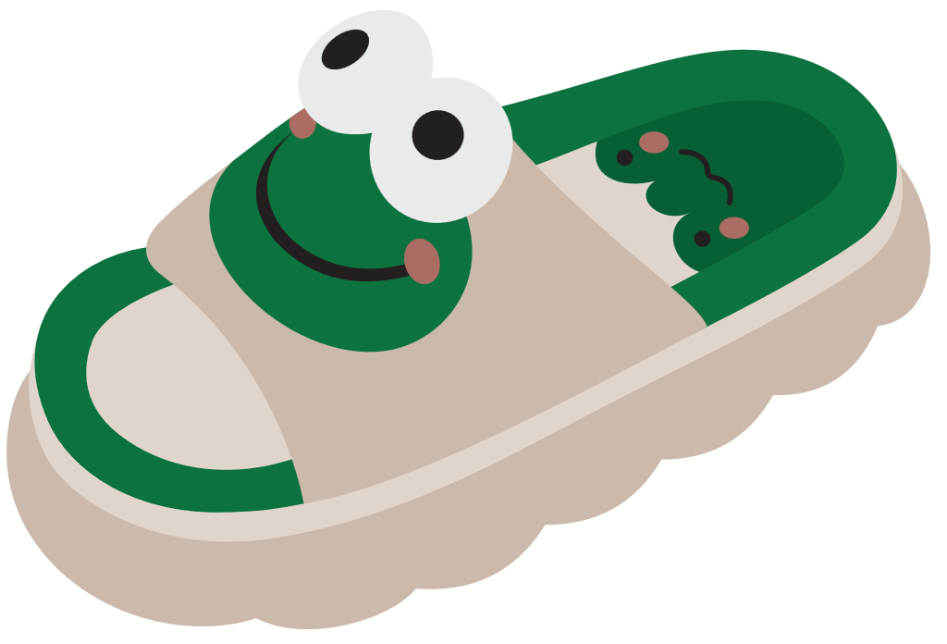






Bé hãy tìm đúng đôi

Slide 5


Nhóm con vật nào có số lượng ít hơn?
B. Con Rùa
A. Con Bạch tuộc

Slide 6
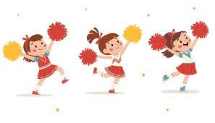


Slide 7
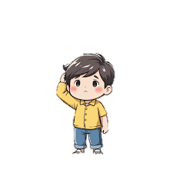


Slide 8
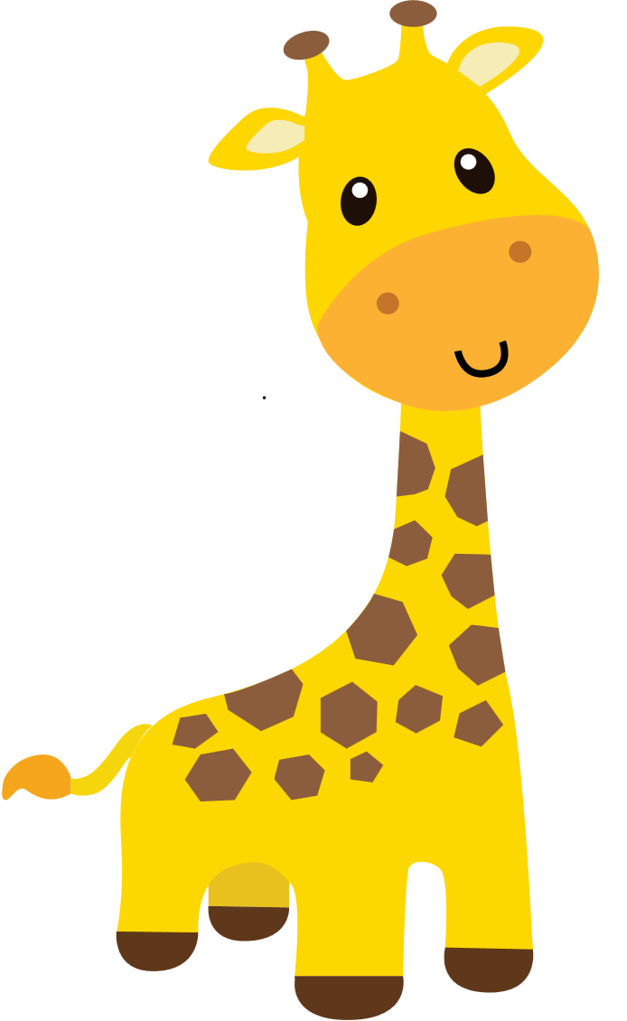

Nhóm con vật nào có số lượng nhiều hơn?
A. Con Hươu cao cổ
B. Con Ong

Slide 9


Slide 10


Slide 11
Xin chúc mừng tất cả các con đã chiến thắng trong trò chơi.

Slide 12
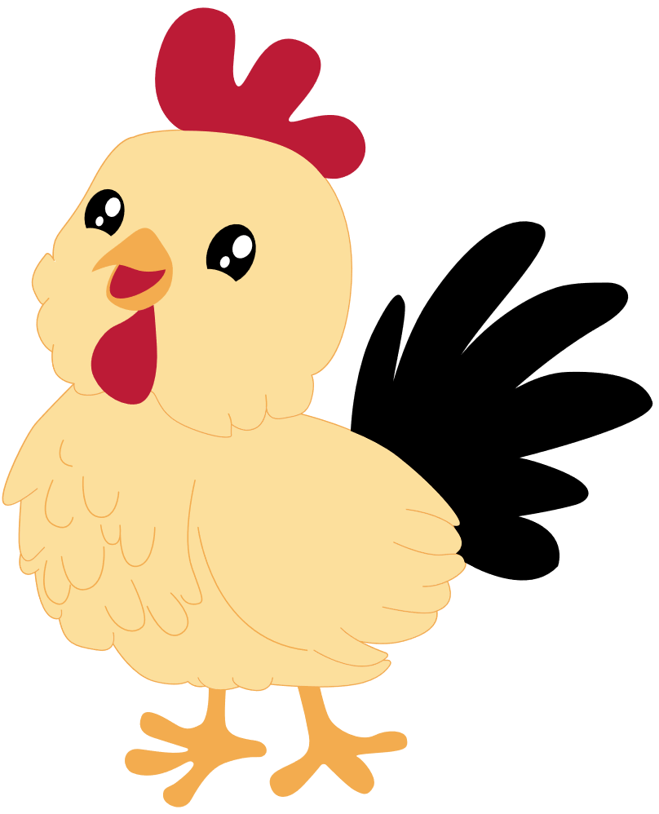


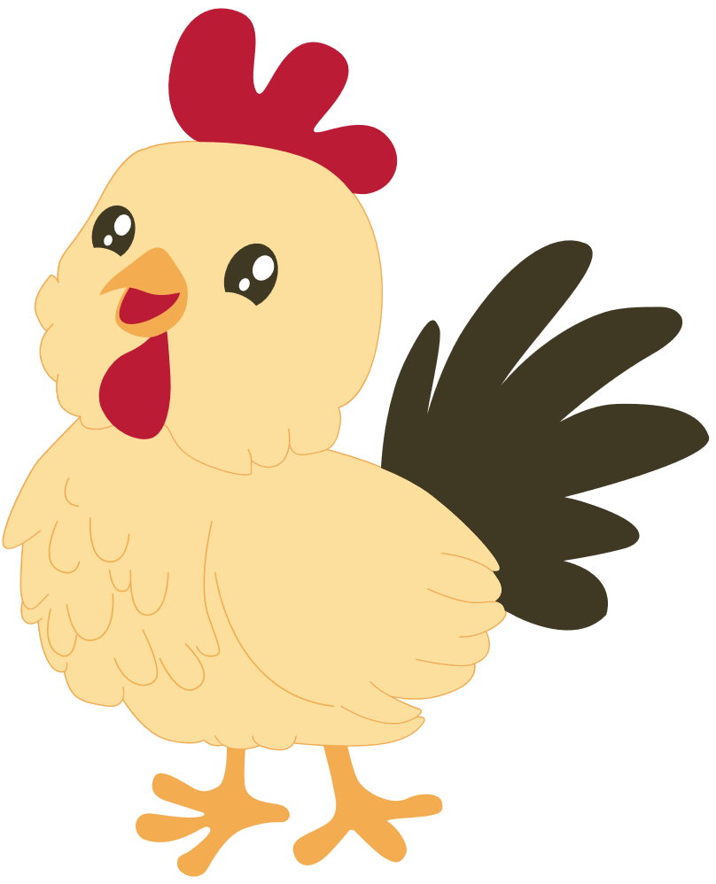

Bé hãy tìm bóng cho các con vật

